Slide 1
บทที่ 1
ความรู้เบื้องต้นเกี่ยวกับการวิเคราะห์และออกแบบระบบ

Slide 2
ระบบสารสนเทศ
(Information System : IS)
เป็นการนำเทคโนโลยีสารสนเทศมาใช้เพื่อรวบรวม สร้าง
และเผยแพร่ข้อมูลข่าวสารที่เป็นประโยชน์
เทคโนโลยีสารสนเทศ ประกอบไปด้วย ฮาร์ดแวร์ ซอฟต์แวร์ และการสื่อสารโทรคมนาคม ซึ่งจัดเป็นเครื่องมือสำคัญต่อระบบสารสนเทศ หรือกล่าวได้ว่าไอทีเป็นองค์ประกอบย่อยส่วนหนึ่งของระบบสารสนเทศ
กุญแจที่นำไปสู่ความสำเร็จของธุรกิจสมัยใหม่ที่ต้องการนำไอทีและระบบสารสนเทศมาใช้เพื่อแก้ปัญหาแก่องค์กร ก็คือ
“การวิเคราะห์และออกแบบระบบ”

Slide 3
การวิเคราะห์ระบบ (Systems Analysis) เป็นกระบวนการทำความเข้าใจเพื่อนำไปสู่การกำหนดรายละเอียดของปัญหา แล้วนำไปพิจารณาว่าจะนำระบบสารสนเทศอะไรเข้ามาแก้ปัญหาเหล่านั้น
การออกแบบระบบ (Systems Design) หมายถึง กระบวนการกำหนดรายละเอียดต่างๆ ว่าจะต้องทำอย่างไรกับองค์ประกอบของระบบสารสนเทศ เพื่อนำไปใช้ให้เกิดผลในเชิงกายภาพ
นักวิเคราะห์ระบบ จึงเป็นบุคคลที่มีบทบาทสำคัญในการพัฒนาระบบสารสนเทศ เพื่อแก้ปัญหาให้กับองค์กร

Slide 4
นักวิเคราะห์ระบบเป็นนักแก้ไขปัญหาทางธุรกิจ
นักวิเคราะห์ระบบ (System Analyst : SA) คือ ผู้ที่ทำหน้าที่ศึกษาปัญหาและความต้องการขององค์กร โดยการนำเทคโนโลยีสารสนเทศเข้ามาช่วยแก้ปัญหาทางธุรกิจ หมายถึง การมองปัญหาในรายละเอียดที่แท้จริง ตรงประเด็น และต้องเข้าใจปัญหาทุกๆ ด้าน จากนั้นก็จะสร้างแนวทางหรือวิธีแก้ปัญหาขึ้นมา แล้วเลือกแนวทางที่ดีและเหมาะสมที่สุด
นักวิเคราะห์ระบบจึงเป็นตัวกลางในการสื่อสารระหว่างนักธุรกิจกับโปรแกรมเมอร์

Slide 5
ตัวอย่างปัญหาทางธุรกิจ
ลูกค้าต้องการสั่งซื้อสินค้าได้ทุกเวลา ไม่ว่าจะเป็นกลางวันหรือกลางคืน ปัญหาก็คือ จะมีวิธีการใดเพื่อดำเนินการตามคำสั่งซื้อเหล่านั้นได้ตลอดเวลา โดยไม่ส่งผลกระทบต่อต้นทุนการขายสินค้า
ฝ่ายการตลาดต้องการพยากรณ์ความต้องการของลูกค้าให้แม่นยำมากขึ้น ด้วยการติดตามรูปแบบการซื้อและแนวโน้มของผู้ซื้อ ดังนั้น ปัญหาก็คือ จะมีการรวบรวมข้อมูลเหล่านี้อย่างไร เพื่อนำไปวิเคราะห์พฤติกรรมการซื้อของลูกค้า
ฝ่ายการผลิตต้องการวางแผนการผลิตสินค้าแต่ละชนิดในแต่ละ สัปดาห์ ปัญหาก็คือ จะมีวิธีสำรวจปัจจัยต่างๆ ที่เกี่ยวข้องอย่างไร

Slide 6
ขั้นตอนการแก้ไขปัญหาของนักวิเคราะห์ระบบ
ค้นหาความจริงและทำความเข้าใจปัญหา
ตรวจสอบผลประโยชน์และความคุ้มค่า
จากการลงทุนเพื่อแก้ไขปัญหาในครั้งนี้
กำหนดความต้องการเพื่อแก้ไขปัญหา
พัฒนาแนวทางแก้ไขปัญหาที่มีความ
เป็นไปได้(รวมถึงทางเลือกสำรองอื่นๆ)

Slide 7
ตัดสินใจเลือกแนวทางที่ดีที่สุดมาใช้
กำหนดรายละเอียดให้กับแนวทางที่เลือก
นำไปใช้ให้เกิดผล (Implement)
ตรวจสอบและติดตาม เพื่อให้เกิดความมั่นใจว่าผลลัพธ์ที่ได้ตรงตามความประสงค์

Slide 8
การแก้ไขปัญหาทางธุรกิจด้วยระบบ
ระบบ (Systems) คือ กลุ่มขององค์ประกอบต่างๆ ที่มีความสัมพันธ์กัน แต่ละองค์ประกอบจะประสานการทำงานร่วมกัน เพื่อบรรลุเป้าหมายเดียวกัน
ระบบที่ดีจำเป็นต้องมีองค์ประกอบของระบบที่เรียกว่า ระบบย่อย (Subsystem) ที่สามารถประสานการทำงานร่วมกันภายในระบบได้เป็นอย่างดี เพื่อนำไปสู่ภาพใหญ่ของระบบ ให้สามารถทำงานได้บรรลุตามเป้าหมาย
ข้อดีของการแตกระบบให้เป็นระบบย่อยก็คือ ทำให้ขอบเขตของระบบงานดูแคบลง ควบคุมง่ายขึ้น ความซับซ้อนน้อยลง

Slide 9
ระบบธุรกิจ
ระบบการผลิต
ระบบการตลาด
ระบบบัญชี
ระบบสินค้าคงคลัง
ระบบธุรกิจ

Slide 10
เมื่อมีการศึกษาระบบงานใดๆ จะพิจารณามุมมองต่อไปนี้
อะไร (What) วัตถุประสงค์ของระบบคืออะไร มีแผนงานหรือขั้นตอนอะไรบ้าง ที่สามารถพาองค์กรให้บรรลุเป้าหมายที่วางไว้
อย่างไร (How) มีวิธีการทำงานอย่างไร จำเป็นต้องนำเครื่องมือใดมาใช้บ้าง เพื่อให้งานสำเร็จอย่างรวดเร็ว
เมื่อไร (When) จะเริ่มดำเนินงานเมื่อไร และผลสำเร็จของงานจะสำเร็จลุล่วงได้เมื่อไร
ใคร (Who) บุคคลหรือทีมงานใดเป็นผู้รับผิดชอบ

Slide 11
ชนิดของระบบสารสนเทศ
การวิเคราะห์และออกแบบระบบ เป็นการนำระบบสารสนเทศมาใช้เพื่อแก้ปัญหาให้กับองค์กร จึงมีระบบสารสนเทศต่างๆ มาให้เลือกใช้ตามความเหมาะสมขององค์กรดังต่อไปนี้
ระบบประมวลผลรายการประจำวัน
(Transaction Processing Systems : TPS)
ระบบสำนักงานอัตโนมัติ
(Office Automation Systems : OAS)
ระบบสารสนเทศเพื่อการจัดการ
(Management Information Systems : MIS)

Slide 12
ชนิดของระบบสารสนเทศ
ระบบสนับสนุนการตัดสินใจ
(Decision Support Systems : DSS)
ระบบสารสนเทศสำหรับผู้บริหารระดับสูง
(Executive Information Systems : EIS)
ระบบผู้เชี่ยวชาญ
(Expert Systems : ES)
ระบบวางแผนทรัพยากรทางธุรกิจแบบทั่วทั้งองค์กร
(Enterprise Resource Planning Systems : ERP)

Slide 13
ส่วนประกอบของระบบสารสนเทศ
ฮาร์ดแวร์ (Hardware)
ซอฟต์แวร์ (Software)
ฐานข้อมูล (Database)
ระบบการสื่อสารโทรคมนาคม (Telecommunications)
ขั้นตอนการทำงาน (Procedures)
คน (People)

Slide 14
มิติของระบบสารสนเทศ
ประกอบไปด้วย
  องค์กร (Organizations)
  การบริหารจัดการ (Management)
  เทคโนโลยี (Technology)

Slide 15
องค์กร (Organizations)
องค์กรจะมีโครงสร้างองค์กรประกอบด้วย
ผู้บริหารระดับสูง ทำหน้าที่วางแผนระยะยาวหรือแผนกลยุทธ์ ในขณะเดียวกันก็จะต้องบริหารการเงิน การลงทุนในองค์กรได้อย่างมีประสิทธิภาพ
ผู้บริหารระดับกลาง ได้แก่ ผู้จัดการตามส่วนงานต่างๆ จะรับนโยบายจากผู้บริหารระดับสูงมาวางแผน และกำหนดยุทธวิธีเพื่อนำไปสู่การบรรลุแผนตามเป้าหมายที่วางไว้
ผู้บริหารระดับล่าง ได้แก่ หัวหน้าคนงาน และซูเปอร์ไวเซอร์ (Supervisor) ซึ่งจะรับแผนงานจากผู้บริหารระดับกลางมาปฏิบัติเพื่อทำให้เกิดผล ทำหน้าที่จัดการ ตรวจตรา มอบหมายและติดตามการทำงานของพนักงาน และควบคุมงานประจำวันของธุรกิจ

Slide 16
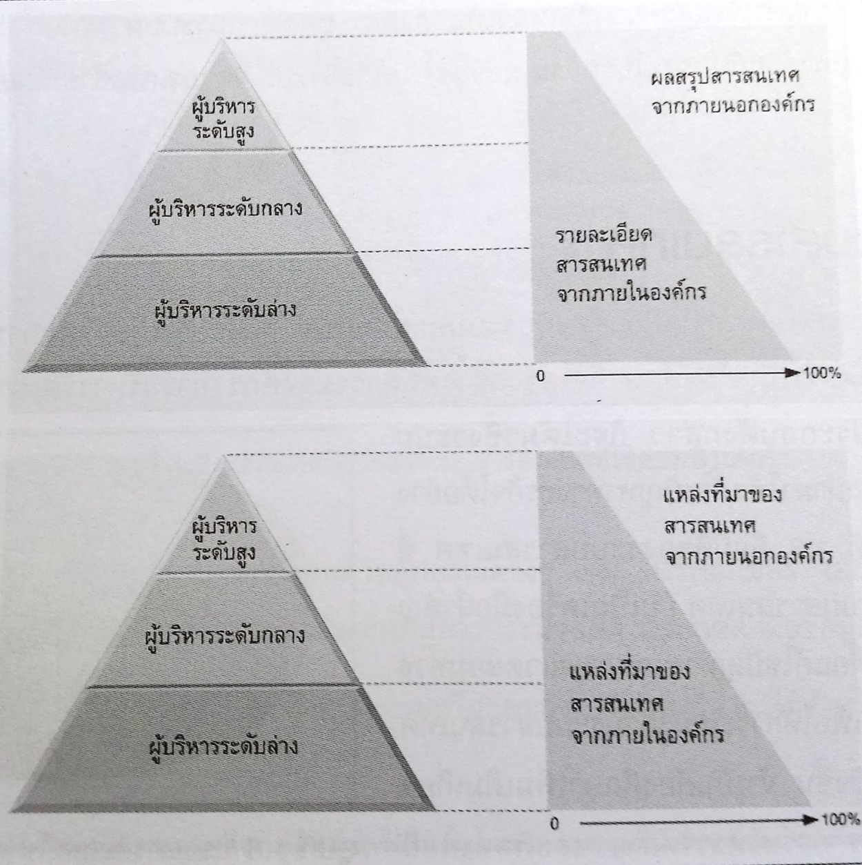
โครงสร้างการบริหารงาน 3 ระดับ ซึ่งแสดงถึงความต้องการในสารสนเทศที่แตกต่างกัน

Slide 17
การบริหารจัดการ (Management)
องค์กรจะมีแนวทางในการบริหารจัดการอยู่มากมาย ไม่ว่าจะเป็นการตัดสินใจ การกำหนดแผนงานเพื่อแก้ไขปัญหาให้กับองค์กร และด้วยสภาพแวดล้อมที่เปลี่ยนแปลงอยู่เสมอ ผู้บริหารจึงต้องมีวิสัยทัศน์ด้วยการนำกลยุทธ์มาปรับใช้เพื่อให้องค์กรอยู่รอดและยั่งยืน นอกจากนี้ยังต้องมีความเป็นผู้นำสามารถนำระบบสารสนเทศมาใช้กับธุรกิจ เพื่อใช้เป็นเครื่องมือไปสู่ความสำเร็จที่ตั้งเป้าหมายไว้

Slide 18
ประเภทการตัดสินใจของผู้บริหาร
การตัดสินใจแบบมีโครงสร้าง เป็นการตัดสินใจที่รู้ล่วงหน้าว่าเหตุการณ์นั้นจะต้องเกิดขึ้น และมีแนวทางที่ชัดเจนในการแก้ปัญหา มักเป็นการตัดสินใจของผู้บริหารระดับล่างหรือพนักงานระดับปฏิบัติการ
การตัดสินใจแบบกึ่งโครงสร้าง เป็นการตัดสินใจที่ผสมผสานระหว่างการตัดสินใจแบบมีโครงสร้างและแบบไม่มีโครงสร้าง มักเป็นการตัดสินใจของผู้บริหารระดับกลาง
การตัดสินใจแบบไม่มีโครงสร้าง เป็นการตัดสินใจที่ไม่สามารถคาดเดาเหตุการณ์ล่วงหน้าได้เลยว่าจะเกิดเหตุการณ์อะไรขึ้น มักเป็นการตัดสินใจของผู้บริหารระดับสูง

Slide 19
ประเภทการตัดสินใจและชนิดของระบบสารสนเทศที่ใช้ของผู้บริหารระดับต่างๆ
ลำดับขั้น | ความรับผิดชอบ | ประเภทการตัดสินใจ | ชนิดของระบบสารสนเทศ
ผู้บริหารระดับสูง | พัฒนาแผนระยะยาว กำหนดเป้าหมาย วางแผนและกำหนดกลยุทธ์ | ไม่มีโครงสร้าง | EIS, MIS, DSS, OAS
ผู้บริหารระดับกลาง | พัฒนาแผนระยะสั้น กำหนดเป้าหมาย วางแผนและกำหนดยุทธวิธี | กึ่งโครงสร้าง | MIS, DSS, OAS
ผู้บริหารระดับล่าง | พัฒนางานแบบวันต่อวัน วางแผนและควบคุมดูแลการปฏิบัติงาน | มีโครงสร้าง | MIS, OAS
พนักงานปฏิบัติงาน | งานในหน้าที่ประจำวัน | มีโครงสร้าง | TPS, OAS

Slide 20
เทคโนโลยี (Technology)
ระบบสารสนเทศ คือ ระบบการทำงานที่นำเทคโนโลยีสารสนเทศมาใช้เพื่อควบคุม สื่อสาร จัดเก็บ เรียกดู จัดการและนำเสนอสารสนเทศ โดยจะสนับสนุนระบบการทำงานให้แก่องค์กรในทุกภาคส่วน

Slide 21
การวิเคราะห์และออกแบบระบบ
การวิเคราะห์ระบบ หมายถึง กระบวนการทำความเข้าใจและระบุรายละเอียดถึงปัญหา เพื่อพิจารณานำระบบสารสนเทศอะไรเข้าไปแก้ไขปัญหาเหล่านั้นให้บรรลุสู่ความสำเร็จ
ดังนั้น หากองค์กรเกิดปัญหา ซึ่งอาจเป็นผลพวงมาจากสภาพแวดล้อมต่างๆ ทำให้ธุรกิจต้องมีการปรับตัวด้วยการพัฒนาระบบเดิมให้มีประสิทธิภาพสูงมากขึ้น โดยมีปัจจัยที่นำไปสู่การเรียกร้องให้มีการนำระบบใหม่เข้ามาแทนระบบเดิมดังนี้

Slide 22
1. ต้องการปรับปรุงงานบริการให้ดียิ่งขึ้น
2. เพื่อสนับสนุนสินค้าและบริการใหม่ๆ
3. เพิ่มประสิทธิภาพในการทำงาน
4. ต้องการสารสนเทศมากขึ้น
5. ต้องการระบบควบคุมที่ดี
6. ช่วยลดต้นทุน

Slide 23
นอกจากนี้ ก็ยังมีคำแนะนำจากผู้เชี่ยวชาญที่ได้นำแนวคิดของคำว่า “PIECES” มาใช้ร่วมกับการเรียกร้องให้พัฒนาระบบใหม่เพื่อทดแทนระบบเดิม ด้วยการแจงปัญหาออกเป็นคำต่างๆ ได้ดังนี้
P (Performance) คือ ความต้องการให้มีการปรับปรุงด้านการปฏิบัติงาน
I (Information) คือ ความต้องการให้มีการปรับปรุงด้านข้อมูลสารสนเทศ
E (Economics) คือ ความต้องการให้มีการควบคุมด้านต้นทุน ค่าใช้จ่าย
C (Control) คือ ความต้องการให้มีการควบคุม และระบบรักษาความปลอดภัยที่ดี
E (Efficiency) คือ ความต้องการให้ผู้ใช้และระบบงาน สามารถทำงานร่วมกันได้อย่างมีประสิทธิภาพ
S (Service) คือ ความต้องการให้มีการปรับปรุงด้านบริการ ทั้งพนักงานและลูกค้าให้ดียิ่งขึ้น

Slide 24
แนวทางการดำเนินงานเกี่ยวกับการพัฒนาระบบ
ไม่ต้องดำเนินการใดๆ เข่น ระบบมีความซับซ้อนเกินไป ต้นทุนจำกัด ระบบงานเดิมเหมาะสมกับสภาพแวดล้อมที่มีอยู่แล้ว ไม่จำเป็นต้องปรับปรุงใดๆ เพราะอาจไม่คุ้มค่าการลงทน
ปรับปรุงระบบเดิมให้ดียิ่งขึ้น คือ ปรับปรุงบางส่วนให้มีประสิทธิภาพดียิ่งขึ้นกว่าเดิม
พัฒนาระบบใหม่ เพื่อใช้ทดแทนระบบเดิม

Slide 25
งานของนักวิเคราะห์ระบบ
วิเคราะห์ระบบเท่านั้น คือ ทำหน้าที่ศึกษาระบบงานที่เกี่ยวข้องกับกิจกรรมทางธุรกิจเป็นการเฉพาะ ด้วยการมุ่งเน้นการรวมรวมข้อมูลและกำหนดความต้องการโดยไม่รับผิดชอบด้านการออกแบบระบบ
วิเคราะห์และออกแบบระบบ นอกจากรวบรวมข้อมูลแล้วต้องมาออกแบบระบบใหม่
วิเคราะห์ ออกแบบระบบ และเขียนโปรแกรม คือ นักวิเคราะห์ระบบที่ทำหน้าที่ทั้งศึกษาระบบงาน ออกแบบข้อกำหนดและเขียนโปรแกรม

Slide 26
ทักษะความรู้ที่จำเป็นต่อนักวิเคราะห์ระบบ
1.ทักษะความรู้ด้านเทคนิค เช่น
  ความรู้ทางคอมพิวเตอร์และวิธีการทำงาน
  ความรู้เกี่ยวกับระบบแฟ้มข้อมูล ฐานข้อมูล และอุปกรณ์จัดเก็บข้อมูล รวมถึงซอฟต์แวร์ที่ใช้จัดการกับฐานข้อมูล
  ความรู้ด้านอุปกรณ์ฮาร์ดแวร์ และซอฟต์แวร์
  ความรู้ด้านระบบเครือข่ายคอมพิวเตอร์ และโพรโทคอลที่ใช้สื่อสาร
  ความรู้ด้านภาษาคอมพิวเตอร์ ระบบปฏิบัติการ และโปรแกรมยูทิลิตี้ต่างๆ
  ความรู้ด้านเทคโนโลยีการสื่อสารเพื่อการทำงานร่วมกันเป็นทีม เช่น โทรศัพท์ดิจิทัล วิดีโอคอนเฟอเร็นซ์ และระบบจัดการเอกสารบนเว็บเบส
  ความรู้เกี่ยวกับเครื่องมือ(Tools) พัฒนาระบบ คือซอฟต์แวร์สร้างแบบจำลอง
  ความรู้เกี่ยวกับเทคนิคในการพัฒนาระบบ

Slide 27
2.ทักษะความรู้ทางธุรกิจ คือ ความรู้ความเข้าใจทางด้านธุรกิจ เช่น
  มีฟังก์ชันการทำงานทางธุรกิจอะไรบ้าง ที่ต้องปฏิบัติงานในหน่วยงานนั้น
  โครงสร้างขององค์กรมีลักษณะอย่างไร
  รูปแบบการจัดการองค์กรเป็นแบบใด
  มีชนิดงานอะไรบ้าง ที่ดำเนินงานอยู่ภายในองค์กร เช่น งานด้านการเงิน การผลิต การตลาด การบริการลูกค้าและอื่นๆ
  นอกจากนี้นักวิเคราะห์ระบบต้องศึกษาถึงวัฒนธรรมองค์กรและรูปแบบการดำเนินธุรกิจขององค์กร

Slide 28
3. ทักษระความรู้เกี่ยวกับคน การติดต่อสื่อสารระหว่างบุคคลเป็นทักษะที่จำเป็นมากสำหรับนักวิเคราะห์ระบบ เพราะจะต้องร่วมงานกับผู้คนมากมายหลายระดับ
4. ความซื่อสัตย์และจรรยาบรรณในวิชาชีพ ด้วยงานของนักวิเคราะห์ระบบจะทำให้รับรู้ข้อมูลจากส่วนงานต่างๆ ขององค์กรเป็นจำนวนมาก โดยเฉพาะข้อมูลที่เป็นส่วนตัว เช่น เงินเดือน สุขภาพพนักงาน ผลการประเมินพนักงาน หรือทำงานร่วมกับผู้บริหารจะทำให้รู้เกี่ยวกับการวางแผน แผนกลยุทธ์ ทางธุรกิจ นักวิเคราะห์ระบบจะต้องรักษาไว้เป็นความลับ ไม่เผยแพร่ให้ใครรู้

Slide 29
บทบาทของนักวิเคราะห์ระบบกับการวางแผนกลยุทธ์
การวางแผนกลยุทธ์ (Strategic Planning) องค์กรภาคธุรกิจส่วนใหญ่ จะลงทุนในเรื่องเวลา ค่าใช้จ่าย และกำลังความสามารถตามแผนกลยุทธ์ที่วางไว้ ซึ่งปกติแผนกลยุทธ์จะครอบคลุมระยะเวลาประมาณ 5 ปี หรือมากกว่า
การวางแผนกลยุทธ์ระบบสารสนเทศ (IS Strategic Planning) หนึ่งในองค์ประกอบที่สำคัญของแผนกลยุทธ์ก็คือ แผนกลยุทธ์ระบบสารสนเทศ ซึ่งจะนำมาใช้ในการขับเคลื่อนการดำเนินงานขององค์กรให้ประสบผลสำเร็จตามแผนกลยุทธ์ที่วางไว้

Slide 30
นักวิเคราะห์ระบบทำงานอยู่ที่ใด
นักวิเคราะห์ระบบในองค์กรธุรกิจแบบดั้งเดิม
  ธุรกิจแบบดั้งเดิมส่วนงานบริการสารสนเทศจะเป็นแบบแบบรวมศูนย์ ศูนย์บริการสารสนเทศจะมีความสำคัญในระดับเดียวกับหน่วยธุรกิจต่างๆ เช่น แผนกการเงิน แผนกทรัพยากรมนุษย์ หรืออื่นๆ ศูนย์บริการสารสนเทศจะแบ่งเป็นหน่วยงานย่อยๆ เช่น แผนกพัฒนาระบบ แผนกบริการเครือข่าย แผนกสนับสนุนผู้ใช้ เป็นต้น
นักวิเคราะห์ระบบในองค์กรบริการสารสนเทศแบบร่วมสมัย
  หน่วยบริการสารสนเทศสมัยใหม่จะเป็นแบบกระจาย โดยการทำงานจะทำงานเป็นโครงการ เมื่อมีโครงการที่แผนกนั้น ทีมงานของโครงการจะมีสมาชิกจากแผนกนั้นกับทีมของหน่วยบริการสารสนเทศ เมื่อโครงการเสร็จสิ้นก็เปลี่ยนสมาชิกในทีมเพื่อไปทำโครงการใหม่ไปเรื่อยๆ

Slide 31
นอกจากนี้ในปัจจุบันหน่วยงานอาจมีการพัฒนาระบบโดยว่าจ้างหน่วยงานภายนอก หรือที่เรียกว่า การเอาต์ซอร์ส (Outsourcing) หรือมีการว่าจ้างที่ปรึกษาด้านไอที ซึ่งอาจส่งผลกระทบต่ออาชีพนักวิเคราะห์ระบบ
นักวิเคราะห์ระบบ เป็นนักแก้ไขปัญหาทางธุรกิจ ซึ่งเราไม่สามารถแก้ไขปัญหาที่มีอยู่ทั้งหมดได้ด้วยการเขียนโปรแกรมเพียงอย่างเดียว ระบบสารสนเทศจึงเป็นแนวทางหนึ่งในการช่วยแก้ปัญหา เพื่อนำมาปรับปรุงให้งานมีประสิทธิภาพมากยิ่งขึ้น

